Slide 1
«Ромашка – белый лепесток.
Ромашка – солнечный цветок»
Работу выполнил Козлов Артём
ученик 1 а класса
МБОУ «СОШ№33 имени П.А.Столыпина»
Классный руководитель: Юрчук Наталия Ивановна

Slide 2
«Символы России. Моя ромашковая Русь».
Я решил участвовать в фестивале творчества «Символы России. Моя ромашковая Русь».
Ромашка- настоящий символ-цветок России. Ее изображают на матрешках, посуде или асфальте. Ромашка-это любовь, дружба, семья, детство. Она очень проста и ее легко узнать. Ромашка очень популярна среди нас, детей. Мы любим их рисовать и дарить своим мамам. Они расцветают очень рано и цветут до поздней осени. Белые лепестки ромашек- это доброта и скромность. А жёлтая корзинка ромашки- это жизнь и любовь к природе.
Я выполнил поделку по технике «выжигание». Она называется «Ромашка и мои любимые сказочные герои».
Для этого я использовал:
  выжигатель
  лобзик
  фанера
  бумага, простой карандаш
  бусинки, стикеры
  акриловые краски
  глянцевый лак

Slide 3
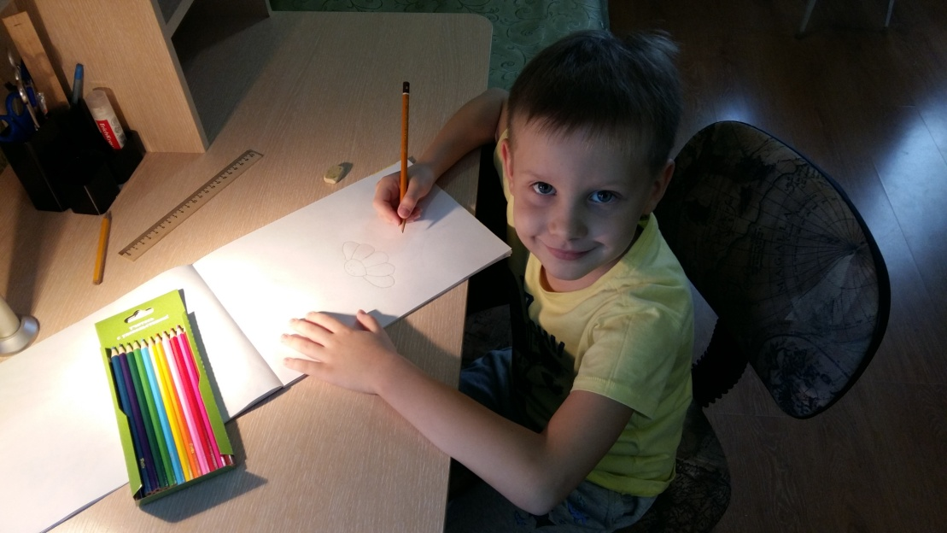


1.Я нарисовал эскиз ромашки на бумаге.

Slide 4
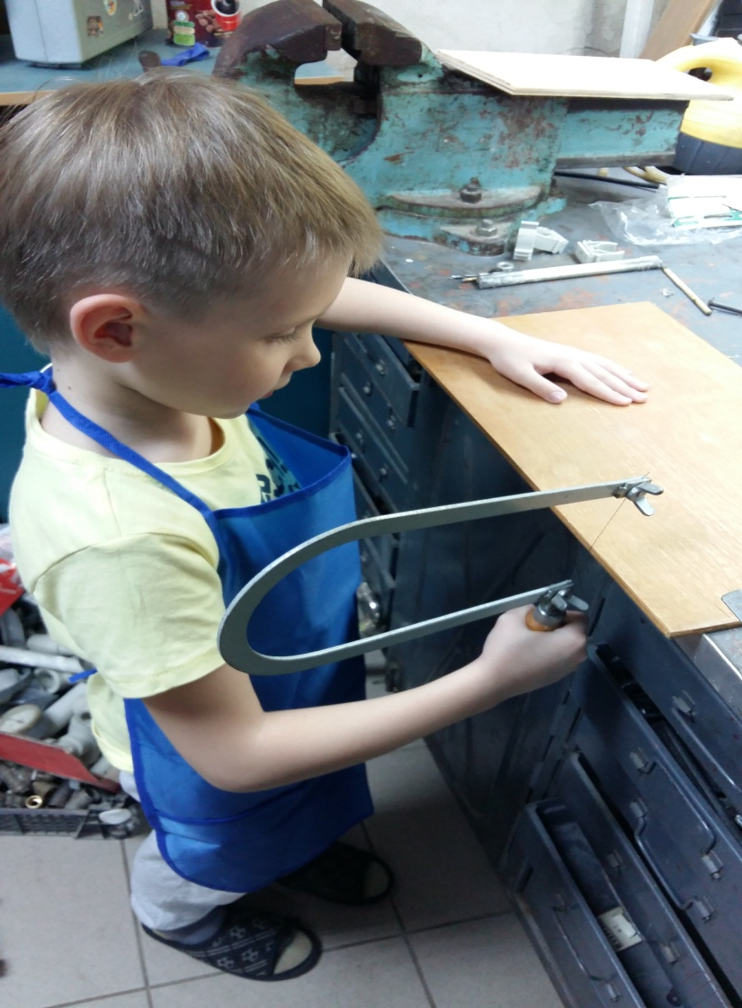
2.При помощи лобзика распилил фанеру.

Slide 5
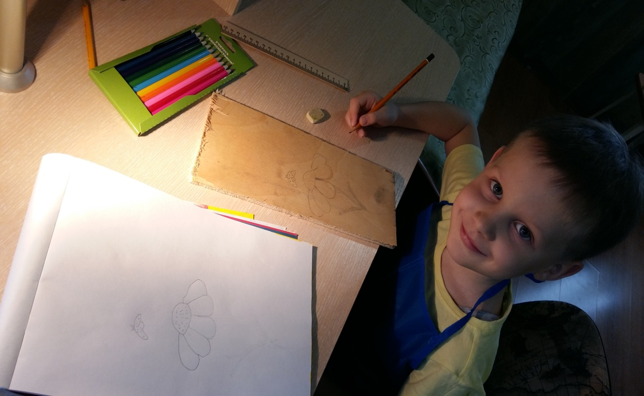
3.Затем перенес этот рисунок на фанеру.

Slide 6
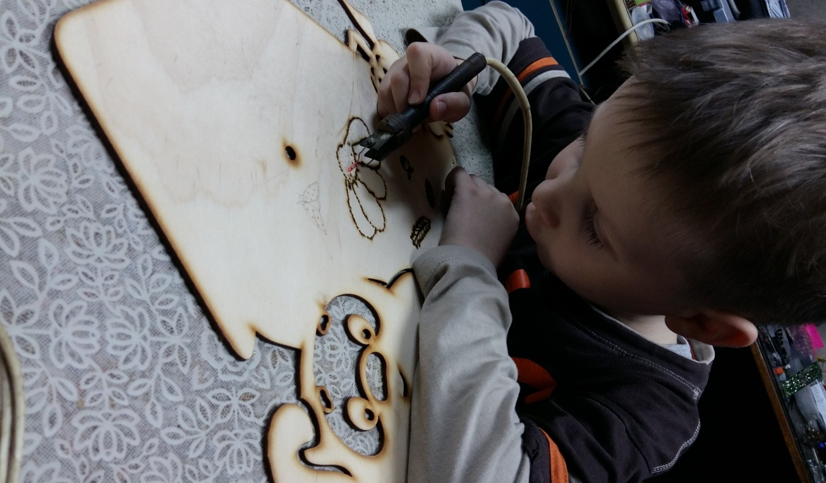
4.Приготовил выжигатель и начал работать.

Slide 7
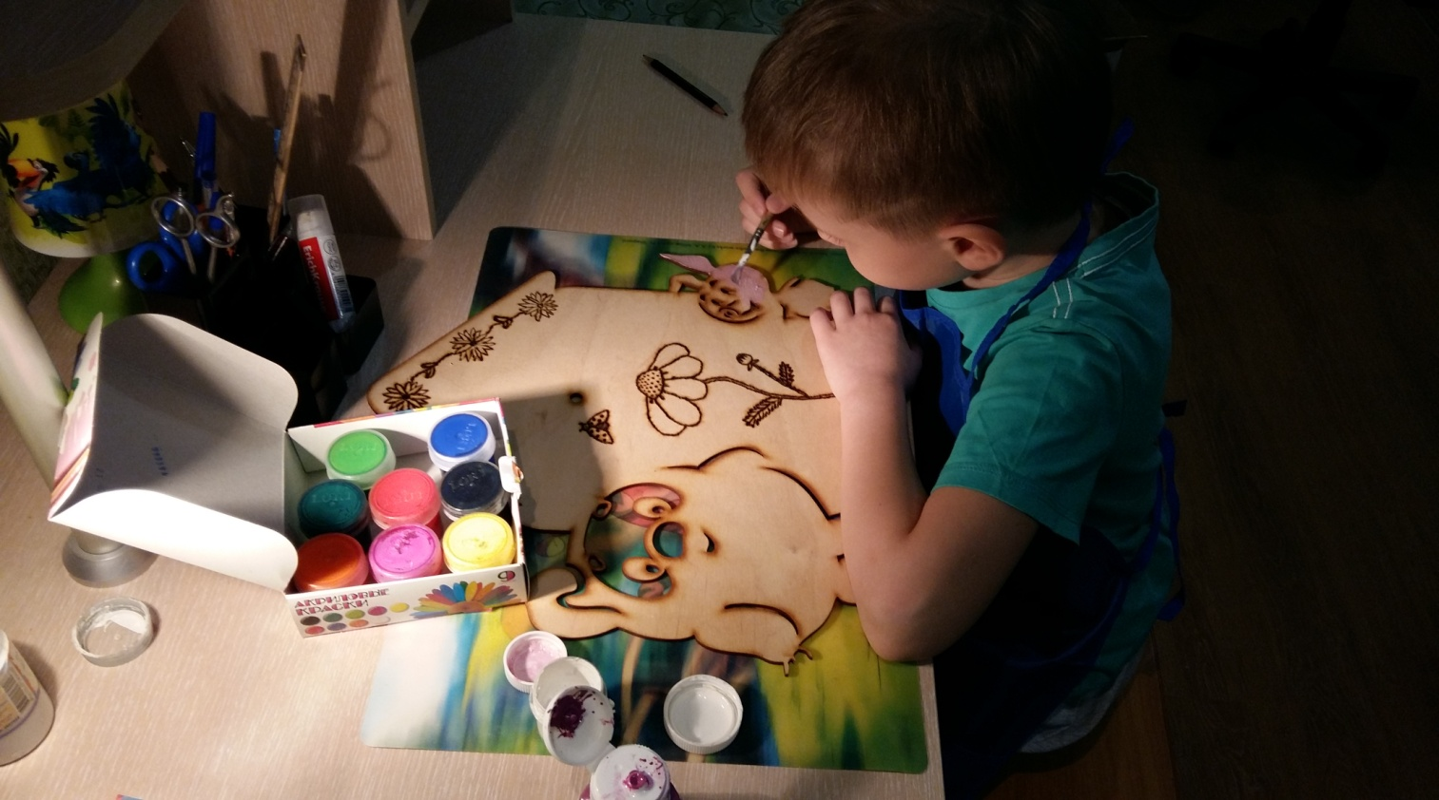
5. С помощью акриловых красок раскрасил сказочных персонажей.

Slide 8
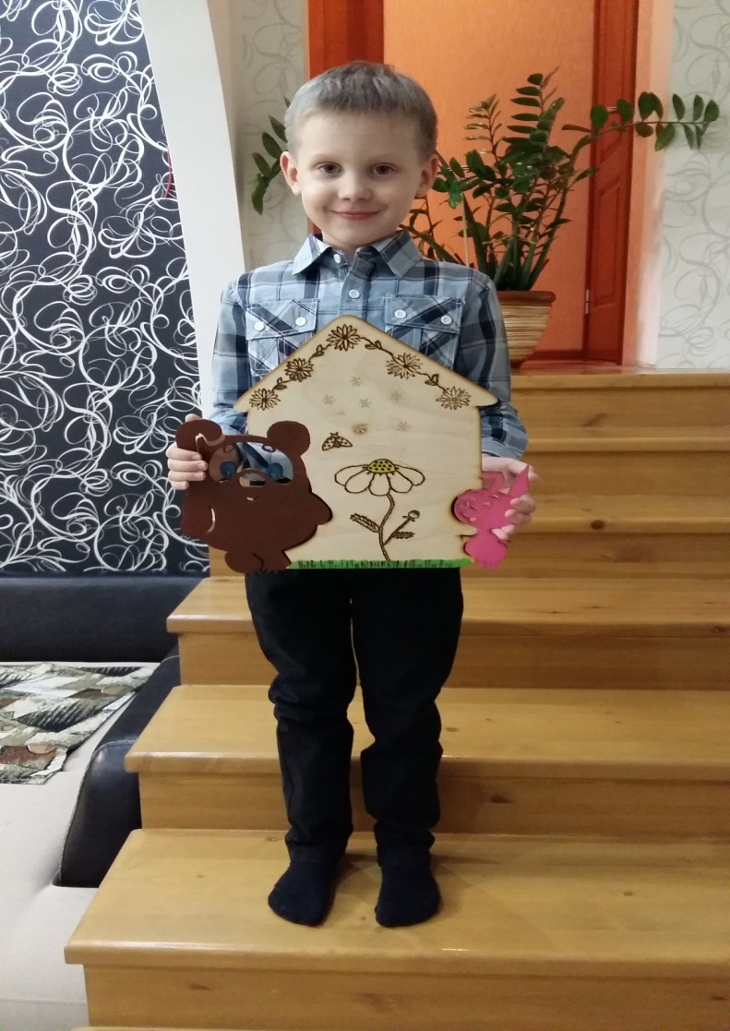
6.Работа подошла к завершению.

Slide 9
Спасибо за внимание!!!

